Slide 1
TwoNote
11. August 2014 | Felix Kibellus

Slide 2
Übersicht
Anforderungen an TwoNote
Verwendete Entwicklungssoftware
Datenhaltung
Programmdesign
Anwenderschnittstelle
Möglichkeiten und Grenzen

Slide 3
Anforderungen an TwoNote
Einfacher Editor für Notizen
Textnotizen anlegen und bearbeiten
Speichern in hierarchischem Dateisystem
  Buch, Kapitel, Seite
Löschen und anlegen neuer Verzeichnisse
ähnlich zu „MicrosoftOneNote“

Slide 4
Verwendete Entwicklungssoftware
Eclipse/NetBeans (Entwicklungsumgebung)
Bazaar/Git (Versionsverwaltung)
Javadoc/LaTeX (Dokumentation)
ObjectAid (UML Diagramme)
yEd (andere Diagramme)

Slide 5
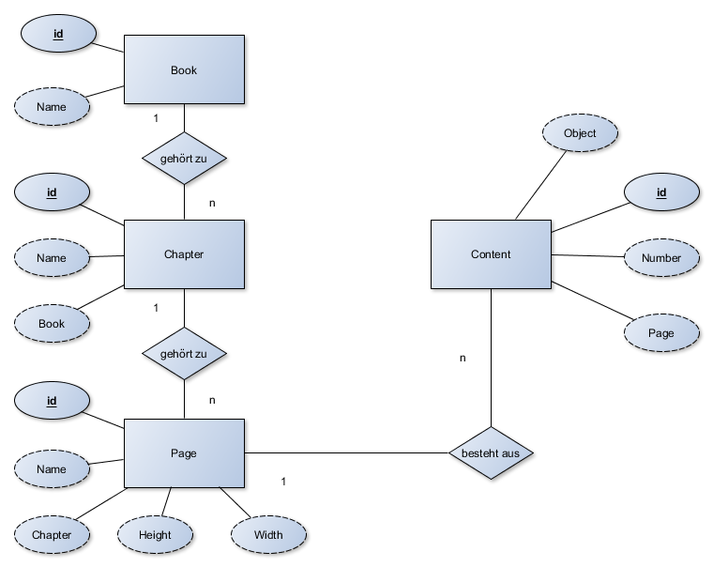
Datenhaltung
Persistente Daten
  MySql Datenbank
  Content einer Seite wird serialisiert
  Speicherung von Book, Chapter und Page anhand der Attribute
  Löschen der Unterverzeichnisse über „ON DELETE CASCADE“

Slide 6
Datenhaltung
Transiente Daten - Speicherung
  Verzeichnisstruktur mittels Baum
  Page mittels Objekt
  Page speichert auch ihren Content

Slide 7
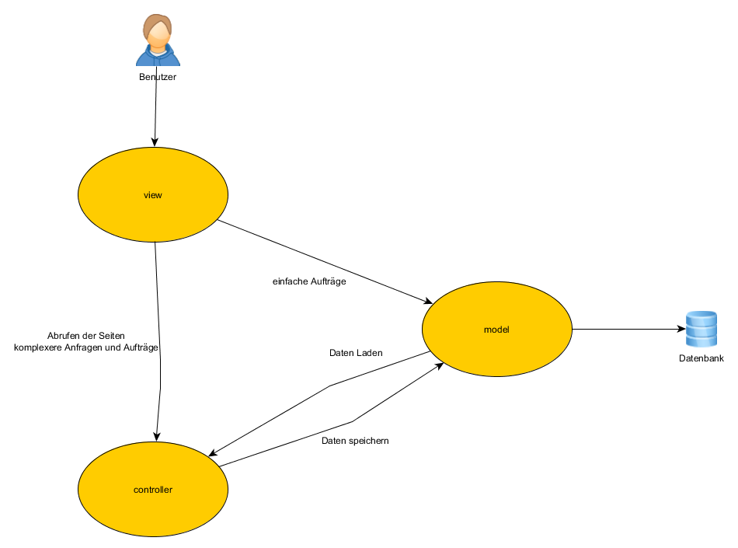
Programmdesign
Model – View – Controller
  Datenhaltung (model)
  IO/Benutzerinteraktion (view)
  Programmsteuerung (controller)

Slide 8
Design des model
Implementierung des Datenbankzugriffs unabhängig von verwendeter Datenbank
Kapselung der Komplexität
Trennung von Programmlogik und Datenbankanbindung
Kapselung der Aufgabe des Serialisierens

Slide 9
Design des controllers
Laden und Speicherung der aktuellen Seite
Aktualisierung des Verzeichnisbaums
Bereitstellung des Seiteninhalts für die view

Slide 10
Design der view
Durch NetBeans erstellter Code
Handler der UI-Elemente ebenfalls in dieser Klasse implementiert
Sehr umständlich zu ändern
Designschwäche

Slide 11
Design der Page
Page speichert Content in HashMap
Content erhält Nummer innerhalb der Page
Page implementiert ein „Journalingsystem“
  Änderungen an Daten werden eingetragen
  Datenbank arbeitet nur die Änderungen ab
  Somit wird Datenkonsistenz gewährt

Slide 12
Design der Page
Page
Journal
Content 1: edit
Content 1
Content 2
Content 3
Content 3: delete
Benutzer
neuer Text
Datenbank

Slide 13
Werkzeuge
Werkzeuge dienen der Bearbeitung eines Seiteninhalts
Zu jedem Notizelement existiert ein Werkzeug
Werkzeuge zeichnen sich selbst und löschen sich selbst
Bearbeiteter content kann danach abgefragt werden

Slide 14
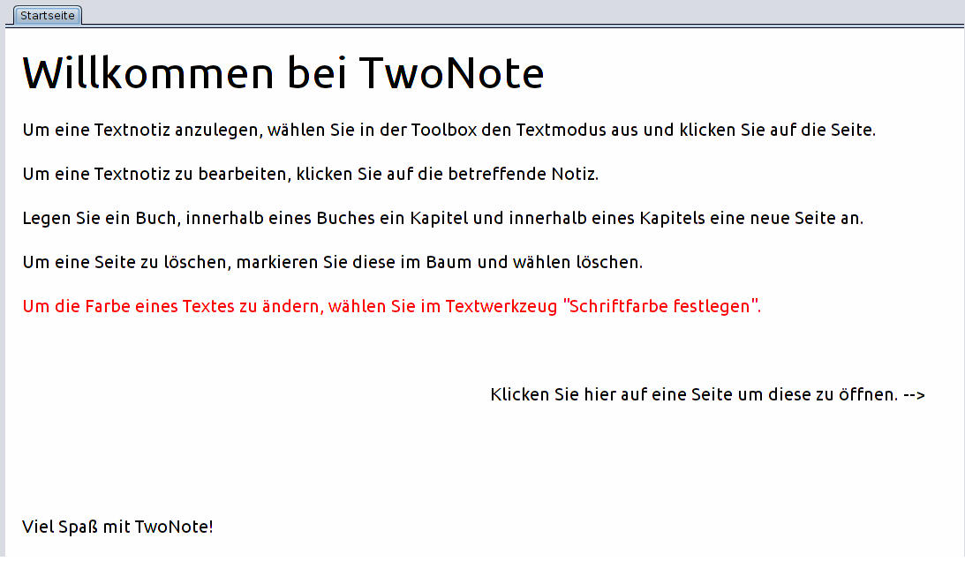
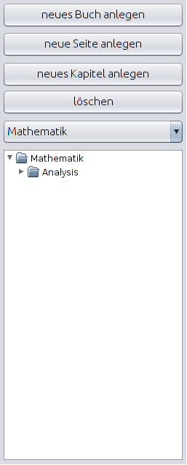

Anwenderschnittstelle
Toolbar
Verzeichnisanzeige
Seitenanzeige

Slide 15
Möglichkeiten und Grenzen
Zahlreiche kleine Fehler
Design von view und controller müsste überarbeitet werden
Importieren von Bildern und pdfs
Umbenennen und Verschieben von Verzeichnissen

